Slide 1
Un desarrollo industrial sustentable de Mendoza aprovechando sus capacidades, potencial geográfico e historia
Una ventana transitoria para establecer una plataforma de desarrollo en torno a una minería sostenible y responsable que se va desplegando a partir de una agenda colectiva para avanzar hacia una visión de futuro compartida
Osvaldo Urzúa PhD Director - KARUNGEN
osvaldo@karungen.com
Mayo 2023 - Mendoza
NO DISTRIBUIR SIN AUTORIZACION

Slide 2
El Relato
NO DISTRIBUIR SIN AUTORIZACION
2

Slide 3
Una oportunidad única y transitoria de desarrollo (1/2)
Un planeta sostenible demanda minerales: La transición energética está impulsando un significativo aumento en la demanda por minerales.
Pero exige que la minería sea sostenible y responsable: Estos deben ser extraídos, procesados y comercializados de forma sostenible, responsable y coherente con los desafíos y oportunidades de cada contexto, aprovechando la revolución tecnológica y acorde con la crisis socio-ecológica actualmente en curso, y de esta forma:
Impulsar el desarrollo industrial, productivo y tecnológico de Mendoza
Insertarse en los territorios promoviendo un desarrollo social y ambientalmente justo y ser un puente para insertarse a nivel global.
Cuidar y regenerar los ecosistemas y minimizando los impactos en el medioambiente, que deben ser mediados y compensados.
Valor sostenible en torno a los recursos naturales
NO DISTRIBUIR SIN AUTORIZACION
3

Slide 4
Una oportunidad única y transitoria de desarrollo (2/2)
Mendoza tiene las condiciones: Mendoza tiene una importante tradición industrial, tiene capacidades productivas, tecnológicas y el capital humano de calidad para transformar su capital geográfico y geológico en capital social cuidando y regenerando su capital natural
La oportunidad es transitoria: Esto abre una oportunidad única y transitoria para que la minería sea reconocida local, nacional y mundialmente como ejemplo de sostenibilidad, atrayendo inversión de calidad, que impulsa el crecimiento, prosperidad y transformación productiva, generando empleo de calidad y acorde con las urgencias social, climática y ecológica .
Se requiere una agenda colectiva como catalizador: Construir confianza en torno a una visión y sentido común compartido de la minería que se quiere y un modelo de gobernanza colectiva (no fragmentada), técnicamente robusto y con capacidades de control y fiscalización exigentes
Valor sostenible en torno a los recursos naturales
NO DISTRIBUIR SIN AUTORIZACION
4

Slide 5
Contenido
Transición energética justa, oportunidades y desafíos para el desarrollo de una minería responsable y sostenible
La dinámica del desarrollo en torno a una minería responsable y sostenible
Bases de una agenda colectiva para transitar hacia una minería responsable y sostenible
Valor sostenible en torno a los recursos naturales
NO DISTRIBUIR SIN AUTORIZACION
5

Slide 6
1
Transición energética justa, oportunidades y desafíos para el desarrollo de una minería responsable y sostenible
NO DISTRIBUIR SIN AUTORIZACION
6

Slide 7
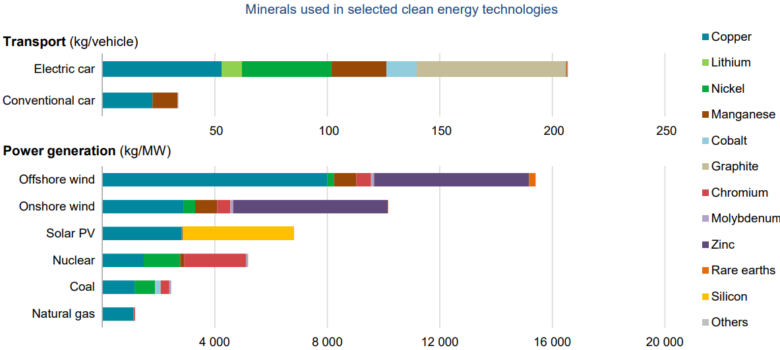
Minerales críticos para una transición energética justa
Son fundamentales para la transición energética y otros desarrollos tecnológicos.
Alto riesgo de insuficiencia o de interrupción del suministro.
¿ Qué son los minerales críticos ?
Valor sostenible en torno a los recursos naturales
NO DISTRIBUIR SIN AUTORIZACION
7

Slide 8
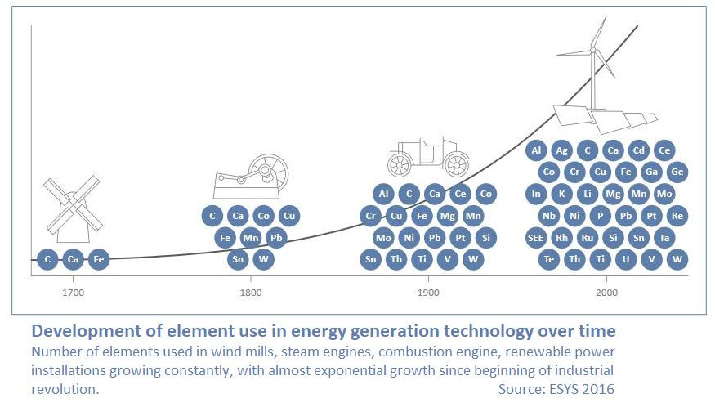
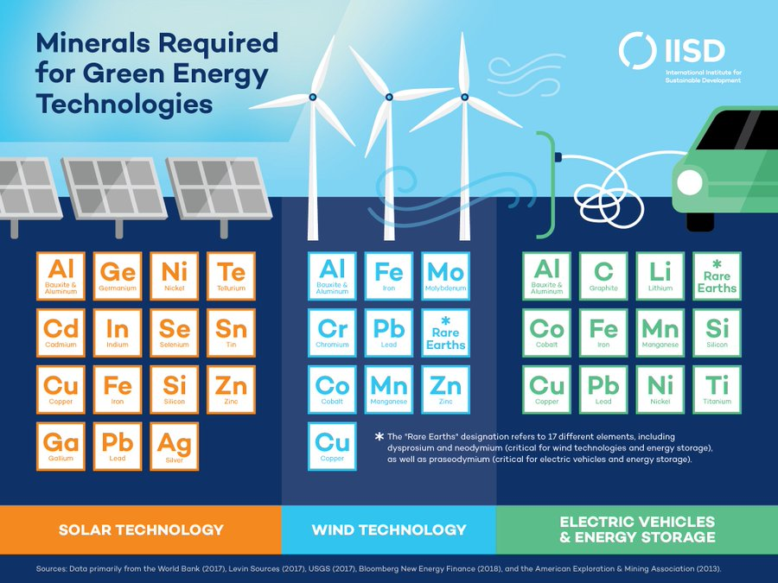
Minerales necesarios para transición energética
Fuente: Wehrmann, B (2021) “Resources and recycling needs for Germany's wind turbines”, Journalism for the energy transition.
https://www.cleanenergywire.org/factsheets/resources-and-recycling-needs-germanys-wind-turbines
Fuente: Church C. y A Crawford (2018) “Green Conflict Minerals: The fuels of conflict in the transition to a low-carbon economy” International Institute for Sustainable Development
https://www.iisd.org/story/green-conflict-minerals/
Valor sostenible en torno a los recursos naturales
NO DISTRIBUIR SIN AUTORIZACION
8

Slide 9
La minería responsable y sostenible va más allá de sólo proveer minerales críticos
Baja en emisiones
Baja en residuos
Uso eficiente y responsable del agua
Protege y regenera la biodiversidad
Usa energías renovables y promueve la eficiencia
Impulsa encadenamientos, industrialización y es intensiva en conocimiento
Se inserta en los territorios promoviendo su desarrollo
Fuente: “Minería Verde para enfrentar la emergencia climática y social” - Comisión desafío de futuro, ciencia, tecnología e innovación, Senado de Chile, 2022
Valor sostenible en torno a los recursos naturales
NO DISTRIBUIR SIN AUTORIZACION
9

Slide 10
2
La dinámica del desarrollo en torno a una minería responsable y sostenible
NO DISTRIBUIR SIN AUTORIZACION
10

Slide 11
Etapas en el desarrollo de capacidad productivas y del ecosistema tecnológicas
País rezagado
País intermedio
País avanzado
Economía basada en el uso de los factores existentes – Ej: dotación de minerales
Economía impulsada
por la inversión
Economía impulsada por la
innovación, inclusiva y sustentable
Ventajas Competitivas
Ventajas Comparativas
DESARROLLO
Fuente: Urzúa , O (2020)
Valor sostenible en torno a los recursos naturales
NO DISTRIBUIR SIN AUTORIZACION
11

Slide 12
Transitar de las ventajas comparativas a las ventajas competitivas
País de ingreso bajo
País de ingreso medio
País de ingreso alto
Aprovechando factores
“naturales” existentes
Inversión impulsa el
crecimiento y aprendizaje
Tecnología e innovación son
impulsores de crecimiento
Ventajas Competitivas
Ventajas Comparativas
Etapa I
Creando las capacidades críticas
Etapa II
Consolidación de base industrial
Etapa III
Ecosistema productivo y de innovación
Gasto operacionales de una mina en país de ingresos medios-bajos-OECD (2014): US$ 644 millones
Gasto operacionales de una mina en país de ingresos alto-OECD (2014):
US$ 625 millones
6%
Compras Internacionales
45%
Compras Internacionales
3% Gobierno
11%
Gastos Financiaros
La expansión de la producción de minerales y el desarrollo de una base industrial (clúster de proveedores) que respalde una producción minera competitiva pueden impulsar la transición hacia una economía de ingresos medios y establecer las condiciones para convertirse en una economía de ingresos altos
12%
Compras locales
58%
Compras locales
15% Gobierno
22%
Salarios y beneficios
18%
Salarios y beneficios
10%
Gastos Financiaros
Fuente: Cosbey et at (2016) “Mining a Mirage”; Figura 1, Página 8; Figuras 7 y 8, Página 23;
Valor sostenible en torno a los recursos naturales
NO DISTRIBUIR SIN AUTORIZACION
12

Slide 13
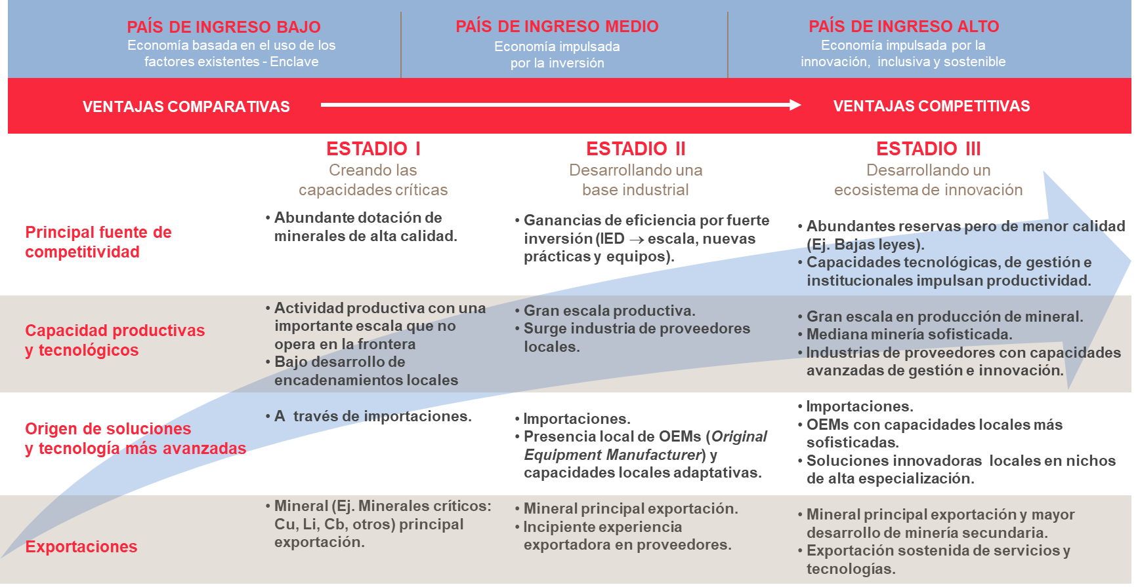
Etapas en el desarrollo de la capacidad productiva y del ecosistema tecnológico minero
Fuente: Urzúa , O (2020)
Valor sostenible en torno a los recursos naturales
NO DISTRIBUIR SIN AUTORIZACION
13

Slide 14
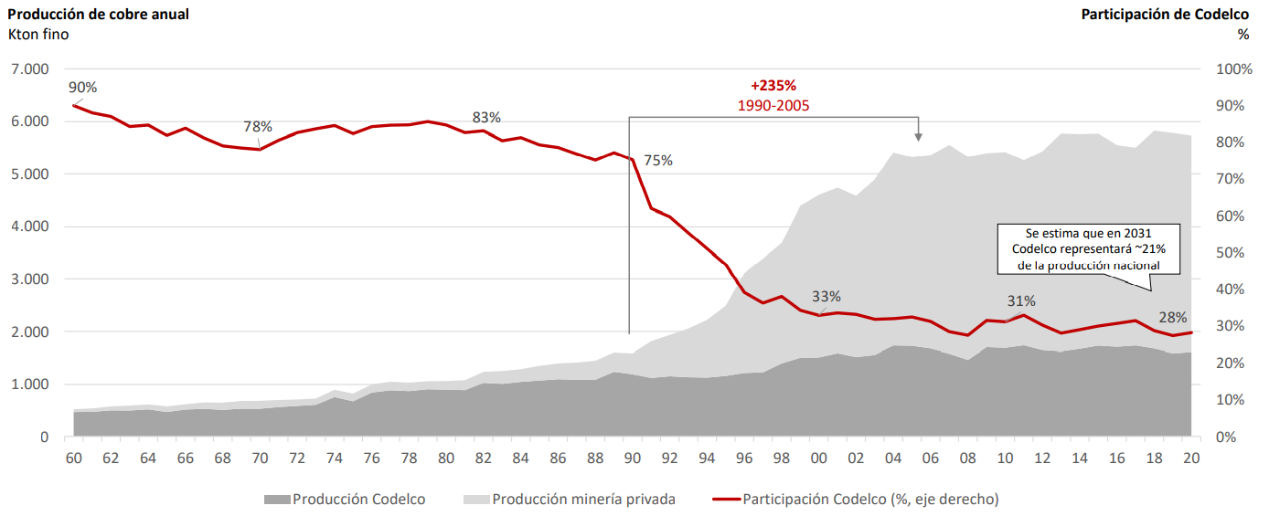
Caso chileno: Prosperidad impulsada por un salto en producción e inversión
La inversión ha permitido que la producción minera aumente un +200% en quince años
Crecimiento PGB per cápita de 5.4% anual en 1990-1998
PREPARACION
Creando las capacidades críticas
BASE INDUSTRIAL Y TECNOLÓGICA
Escalando capacidades y estableciendo ecosistema
SOFISTICACIÓN
Fuente: Cochilco
Valor sostenible en torno a los recursos naturales
NO DISTRIBUIR SIN AUTORIZACION
14

Slide 15
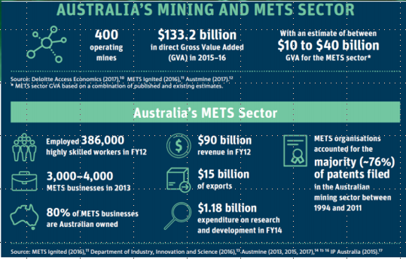
Clúster minero australiano
En Australia, la industria minera, junto con sus proveedores, aporta un 15% del PIB y mantiene más de 1,1 millones de puestos de trabajo, casi el 10% de todo el empleo a tiempo completo, incluso en comunidades regionales y remotas.
Fuente: METS-Ignited
Compañías Mineras
Cluster Minero
Proveedores
Avanzados
Intermedios
Básicos
Valor sostenible en torno a los recursos naturales
NO DISTRIBUIR SIN AUTORIZACION
15

Slide 16
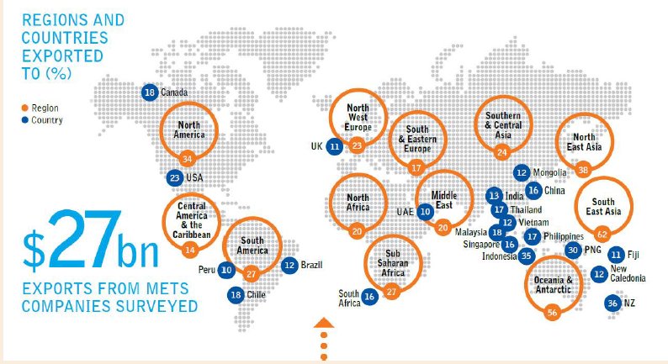
El caso de los METS Australianos
El Sector australiano de equipos, tecnologías y servicios para la minería (METS)
Segundo sector exportador
Fuente: Austmine 2013; Presentation Ian Satchwell (2013) “Enabling the development of industrial capacity: Resource corridors, clusters and SEZs”; World Bank Conference on Local Content Policies in the Oil, Gas, and Mining Sector; Vienna 30 September y 1 October 2013
Valor sostenible en torno a los recursos naturales
NO DISTRIBUIR SIN AUTORIZACION
16

Slide 17
La minería y sus encadenamientos (cluster minero)
Cluster Minero
Regulación e instituciones
La producción y la innovación se desarrollan en los encadenamientos y redes de proveedores que transforman y diversifican la economía
Proveedores
Redes y cadenas de abastecimiento
Empresas
Universidades
Centros de I + D
Formación técnica
Demandas y desafíos
Compañías mineras
Soluciones e innovación
Producción
Innovación
Tecnología y ciencia
Conocimiento
VALOR SOSTENIBLE
(económico, social y ambiental)
Fuente: Urzúa, O
Economia local y exportaciones
Valor sostenible en torno a los recursos naturales
NO DISTRIBUIR SIN AUTORIZACION
17

Slide 18
Ejemplo de Mendoza
Producción minera primaria
Metalurgia
MENDOZA
60 pymes trabajando en provincias vecinas y el exterior.
1.600 profesionales capacitados.
Bienes de capital: Transformadores, equipos hidráulicos, cintas transportadoras, equipos de perforación, filtros, naves industriales, módulos habitacionales, etc.
Servicios metalúrgicos: mecanizados, galvanotecnia, reparaciones, etc.
Servicios profesionales: desarrollo de ingeniería de proyectos, diseño y cálculo
Cerca de USD$50 millones (2019)
MINERIA PRIMARIA
Exploración
Construcción (Inversión - CAPEX)
Minería
(Operación - OPEX)
Procesamiento (y transporte)
Manufactura (intermedia)
Usuario
Servicios
Contratista
Equipos e insumos
Servicios de exploración
Gestión de proyectos de inversión (EPC)
Planificación minera
Diseño de procesos e ingeniería
Planes de cierre, recuperación y rehabilitación
Automatización y optimización
Ingeniería de tronadura
Diseño y adaptación de equipos
Mantenimiento y reparación
Análisis metalúrgicos
Otros
Servicios construcción proyecto
Construcción de túneles.
Sistemas de ventilación
Servicios de perforación
Servicios de muestreo geológico
Mantención de caminos
Entrenamiento y formación
Monitoreo medioambiental
Monitoreo y manejo de tranques de relave
Abastecimiento de agua
Catering y campamentos
Otros
Maquinaria y equipos pesados (Molinos y chancadoras)
Maquinaria y equipos ligeros
Equipos de perforación
Equipos de ventilación
Excavadoras
Equipos electrónicos
Motores y generadores
Camiones
Explosivos y accesorios
Productos químicos
Neumáticos
Otros
PROVEEDORES CADENAS HABILITANTES
OTRAS INDUSTRIAS
Valor sostenible en torno a los recursos naturales
NO DISTRIBUIR SIN AUTORIZACION
18

Slide 19
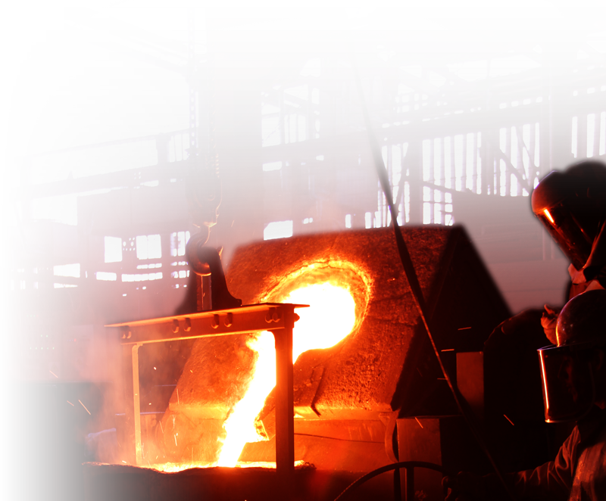
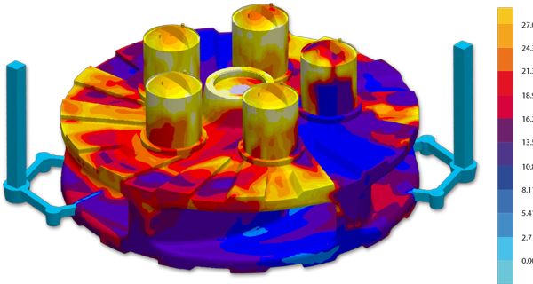
El Caso de Neptuno Pumps
Etapa III
Innovación, diferenciación y branding
Etapa II
Desarrollo de conocimiento y tecnología
Innovación y valor agregado
Sustentabilidad
Producto como servicio
Tercerización
Internet of Things
Desarrollo nuevos materiales
Nuevas industrias y productos
Economía circular
Etapa I
Desarrollo de capacidades productivas
Desarrollo de ingeniería, incorporación de tecnologías de diseño y manufactura: CAD, CFD/FEA, 3D Printing, Investemt Casting.
Productos y marca propia. Storytelling y marketing.
Mecanizado y Fundición
Búsqueda de oportunidades
Primer modelo de economía circular en la industria de las bombas a nivel global, con reúso y reciclaje de material de sus equipos antiguos y chatarra. Ha recibido varios premios mundiales
Valor sostenible en torno a los recursos naturales
NO DISTRIBUIR SIN AUTORIZACION
19

Slide 20
Identificación de cadenas y nichos de desarrollo industrial (Ejemplos)
Desechos y pérdidas
PRODUCCION MINERALES
Reciclado y sistemas circulares
Producción de cobre primario
Exploración
Minería
Procesamiento (y transporte)
Manufactura (intermedia o final)
Usuario
Metalurgia, recuperación de metales y materiales
1
Infraestructura hídrica compartida y gestión sostenible de cuencas
2
Soluciones basadas en la naturaleza y regeneración /protección de ecosistemas
3
Electromovilidad
4
Economía Circular
5
Compensaciones (Clubes de Carbono)
6
H₂Verde y Energías Renovables
PROVEEDORES HABILITANTES
OTRAS INDUSTRIAS
Fuente: Urzúa, O. – KARUNGEN
Valor sostenible en torno a los recursos naturales
NO DISTRIBUIR SIN AUTORIZACION
20

Slide 21
... entonces, ¿La minería es parte del problema o parte de la solución?
¿La minería puede ayudar a la transición hacia la nueva forma de producir y traer prosperidad y sustentabilidad a la provincia?
R: Si, y de forma muy relevante
¿La transición se puede hacer sin minería?
R: Difícil, pero se requiere acelerar la renovación de la minería, que se construya sobre las capacidades existentes y profundizando las mejoras que ya se están impulsando (y abordando la crítica al extractivismo)
¿Cuáles son las implicancias?
R: Existe una encrucijada, aprovechar los RRNN y la ventana de oportunidad que hoy brinda el mundo o hacer algo distinto (por definir) y dejar que otros tomen la oportunidad
¿La minería puede ayudar a la transición hacia la nueva forma de producir y comercializar?
¿La transición se puede hacer sin minería?
¿Cuáles son las implicancias para Chile?
Fuente: Urzúa, O. - KARUNGEN
Valor sostenible en torno a los recursos naturales
NO DISTRIBUIR SIN AUTORIZACION
21

Slide 22
3
Bases de una agenda colectiva para transitar hacia una minería responsable y sostenible
NO DISTRIBUIR SIN AUTORIZACION
22

Slide 23
Desafío de una agenda colectiva, efectiva y estable
Agenda fragmentada con esfuerzos individuales
AGENDA FRAGMENTADA – CORTO PLAZO
Bajo impacto, baja adicionalidad y alta redundancia de esfuerzos
Discontinuidad de esfuerzos en el largo plazo
Monitoreo y rendición de cuentas difícil (poca transparencia) y riesgos de captura
Dirección difusa (Visión)
Desconfianzas
REGULACIÓN – POLITICA PÚBLICA – CAPACIDADES PÚBLICAS
VISIÓN
Acciones impulsadas por stakeholders
Agenda integrada y colectiva
AGENDA INTEGRADA – LARGO PLAZO
Alta efectividad, alta adicionalidad y alta complementariedad de esfuerzos
Continuidad de esfuerzos en el largo plazo
Monitoreo y rendición de cuentas claras (con transparencia)
Menor riesgos de capturas
Confianzas, aprecio y beneficio mutuo
REGULACIÓN – POLITICA PÚBLICA – CAPACIDADES PÚBLICAS
VISIÓN COMPARTIDA
Eje Estratégico
Acciones impulsadas por stakeholders
Valor sostenible en torno a los recursos naturales
NO DISTRIBUIR SIN AUTORIZACION
23

Slide 24
Mendoza puede aprovechar la expansión de su minera si es responsable y sostenible
País de ingreso bajo
País de ingreso medio
País de ingreso alto
Aprovechando factores
“naturales” existentes
Inversión impulsa el
crecimiento y aprendizaje
Tecnología e innovación son
impulsores de crecimiento
Ventajas Competitivas
Ventajas Comparativas
Etapa I
Creando las capacidades críticas
Etapa II
Base industrial y tecnológica
Etapa III
Ecosistema productivo y de innovación
COBRE
Cerro Amarillo
San Jorge
Otros
Potasio
Rio Colorado
Otros
Hierro
Hierro Indio Otros
ORO
Don Sixto
Otros
En torno a estas operaciones y proyectos existe una oportunidad única para que la expansión de la producción este acompañada de un desarrollo industrial moderno, entrando de lleno en la Etapa II y sentando las bases para la Etapa III
OTROS
Cemento, yeso, áridos, etc.
Proyectos y operaciones mineras
Valor sostenible en torno a los recursos naturales
NO DISTRIBUIR SIN AUTORIZACION
24

Slide 25
Pilares estratégicos para un desarrollo sostenible en torno a una minería responsable
Mendoza se transforma en un productor relevante de minerales estratégicos, impulsando un desarrollo industrial y tecnológico que facilita el pleno despliegue de las vocaciones productivas locales, promueve una mayor prosperidad y generación de empleo de calidad, minimizando su impacto en el medioambiente, propendiendo a la carbono neutralidad y cuidando los cuencas y regenerando los ecosistemas asociados.
1
INVERSIONES Y OPERACIONES DE CALIDAD PARA EL DESARROLLO DE UNA MINERIA SOSTENIBLE
I.
DESARROLLO DE ENCADENAMIENTOS (AGUAS ARRIBA Y ABAJO) VIRTUOSOS, TECNOLÓGICOS E INTERCONECTADOS
2
FACTORES CRÍTICOS PARA UNA MINERÍA SOSTENIBLE, COMPETITIVA Y DE BAJA HUELLA ECOLÓGICA-AMBIENTAL
3
4
CONECTIVIDAD Y CORREDORES LOGISTICOS DE ALTO DESEMPEÑO Y SOSTENIBLES
5
REGIMEN FISCAL E INSTITUCIONAL VIRTUOSO Y GOBERNANZA PARA LA ACCION COLECTIVA E INSERCIÓN TERRITORIAL
Valor sostenible en torno a los recursos naturales
NO DISTRIBUIR SIN AUTORIZACION
25

Slide 26
Estimación del nivel de madurez de los 5 Pilares y 16 líneas de acción
I.
INVERSIONES Y OPERACIONES DE CALIDAD PARA EL DESARROLLO DE UNA MINERIA SOSTENIBLE
Promoción de exploraciones
Impulso a inversiones y soporte a continuidad operacional
DESARROLLO DE ENCADENAMIENTOS (AGUAS ARRIBA Y ABAJO) VIRTUOSOS Y TECNOLÓGICOS
Desarrollo de proveedores y encadenamientos productivos y tecnológicos
Desarrollo de capital humano
FACTORES CRÍTICOS PARA UNA MINERÍA VERDE, COMPETITIVA Y DE BAJA HUELLA ECOLÓGICA-AMBIENTAL
5. Gestión sostenible del agua
6. Protección de la biodiversidad
7. a. Cambio climático: Mitigación y energía sostenible
b. Cambio climático: Adaptación y resiliencia climática
8. Tranques de relaves y otros pasivos
9. Economía circular
10. Trazabilidad para el acceso a mercados
CONECTIVIDAD Y CORREDORES LOGISTICO-MINEROS DE ALTO DESEMPEÑO Y SOSTENIBLES
Digitalización, conectividad y logística
Corredores mineros logístico de alta eficiencia
REGIMEN FISCAL E INSTITUCIONAL VIRTUOSO Y GOBERNANZA PARA LA ACCION COLECTIVA E INSERCIÓN TERRITORIAL
Entorno económico favorable y régimen fiscal virtuoso
Capacidad institucionalidad sectorial robusta
Inserción en el territorio y apoyo social sostenible
Valor sostenible en torno a los recursos naturales
NO DISTRIBUIR SIN AUTORIZACION
26

Slide 27
El punto de partida: Un acuerdo amplio en torno a un visión compartida
Fase I
Fase II
Fase III
Fase IV
3 a 6 meses
6 meses a 1 año
2 años
Indefinido (planes quinquenales)
…
Bases para una agenda colectiva
Hoja de ruta e iniciativas tempranas
Proyectos
estratégicos
Monitoreo, actualización y consolidación del proceso y capacidades asociadas
COMIENZO
2023
2024
2025-2026
2027 - …
FASE I
Visión compartida (preliminar) – Imagen de futuro
Línea base y los ejes estratégicos para el desarrollo de la visión
Pacto o acuerdo multi-actores para el desarrollo de una agenda colectiva
Gobernanza y secretaria ejecutiva
Valor sostenible en torno a los recursos naturales
NO DISTRIBUIR SIN AUTORIZACION
27

Slide 28
Una ventana de oportunidad que requiere consensos nacionales y locales y alianzas globales
"Mientras que los perdedores de la descarbonización son relativamente obvios, los ganadores serán aquellos países que combinen suerte geográfica con una acción inteligente. Los pioneros que desarrollen un consenso nacional para promover el ecosistema [industrial y tecnológico, social e institucional] idóneo para el crecimiento verde saldrán ganando."
“While the losers from decarbonization are relatively obvious, the winners will be those countries that combine geographic luck with smart action. First movers that develop a national consensus to promote the right ecosystem for green growth are bound to come out ahead.”
Ricardo Hausmann
Valor sostenible en torno a los recursos naturales
NO DISTRIBUIR SIN AUTORIZACION
28

